Slide 1
XIN CHÀO CÁC EM!
CHÀO MỪNG TẤT CẢ CÁC EM
ĐẾN VỚI TIẾT HỌC MỚI!

Slide 2
KHỞI ĐỘNG
Em hãy nêu tóm tắt các bước định dạng số tiền và ngày tháng theo kiểu Việt Nam đã học ở bài trước.
?
Định dạng số tiền:
Định dạng ngày tháng:
Mở hộp thoại Format Cells
Chọn Currency ➔ Nháy xuống lệnh Symbol
Chọn loại tiền tệ của Việt Nam
Mở hộp thoại Format Cells
Chọn Date ➔ Chọn vị trí của Việt Nam ở lệnh Location
Chọn loại Type phù hợp với mục đích sử dụng

Slide 3
BÀI 6:
THỰC HÀNH LẬP SỔ
THEO DÕI THU CHI CÁ NHÂN

Slide 4
1. Mục đích và nhiệm vụ
Đọc mục 1 – SGK tr.50 và trả lời câu hỏi: Em hãy nêu mục đích và nhiệm vụ của việc lập sổ theo dõi thu chi cá nhân bằng phần mềm bảng tính.
?
Mục đích: Tự quản lý tài chính cá nhân có kế hoạch.
Nhiệm vụ: Phác thảo thiết kế và tạo lập một sổ tính Excel phục vụ mục đích lên kế hoạch và theo dõi thực hiện thu chi cá nhân theo tuần.

Slide 5
2. Thực hành
Nhiệm vụ 1
Bài 1: Phác thảo thiết kế sổ tính Excel về tài chính cá nhân
Quan sát các hình 1, 2 trong SGK trang 50, 51 để nắm rõ các bước thực hành:
Hình 1. Bảng theo dõi từng khoản thu chi theo tuần

Slide 6
Sổ tính đơn giản bao gồm 1 trang tính, chứa 2 bảng trong 2 khối ô khác nhau.
Một bảng dùng để theo dõi từng khoản chi tiêu, bảng còn lại để tổng hợp lại số liệu.
Hình 2. Bảng tổng hợp thu – chi theo tuần

Slide 7
Nhiệm vụ 2
Bài 2: Tạo lập sổ tính Excel theo thiết kế và nhập dữ liệu.
Hướng dẫn tạo lập Bảng theo dõi từng khoản chi:
Bước 1
Tạo lập bảng theo dõi từng khoản chi có các cột theo thiết kế
Bước 2
Nhập một số hàng dữ liệu giả định vào các ô trong bảng
Bước 3
Định dạng các cột dữ liệu như: Ngày tháng, Số tiền

Slide 8
Nhiệm vụ 2
Bài 2: Tạo lập sổ tính Excel theo thiết kế và nhập dữ liệu.
Hướng dẫn tạo lập Bảng tổng hợp thu – chi theo tuần:
Bước 1
Tạo lập Bảng theo thiết kế
Bước 2
Nhập dữ liệu giả định ít nhất là một tuần vào các ô trong cột kế hoạch
Bước 3
Định dạng các cột dữ liệu liên quan phù hợp với quy ước trong văn bản

Slide 9
LUYỆN TẬP
Làm việc cặp đôi
Các em thực hiện các thao tác tạo lập Bảng tính về thu – chi theo cặp, cùng chia sẻ và chữa các lỗi mắc phải trong lúc làm bài.

Slide 10
VẬN DỤNG
Làm việc nhóm
Em hãy trả lời các câu hỏi sau:
1) Lệnh nào để thao tác nhanh chọn định dạng số tiền?
2) Cần làm gì để định dạng cột Số tiền theo cách thông dụng ở Việt Nam?
3) Để mở hộp thoại Format Cells cần làm gì?
4) Cần làm gì để định dạng ngày tháng theo kiểu Việt Nam?

Slide 11
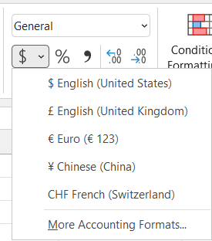
VẬN DỤNG
Hướng dẫn trả lời:
1.
Chọn định dạng số tiền $ bằng cách nháy nút lệnh $.
Để chọn một số định dạng tiền tệ của các quốc gia khác ta nhấn vào biểu tượng cuộn xuống của lệnh $.

Slide 12
VẬN DỤNG
Hướng dẫn trả lời:
2. Để định dạng cột số tiền theo cách thông dụng ở Việt Nam cần thực hiện theo cách sau:
Bước 1: Mở hộp thoại Format Cells.
Bước 2: Chọn Number → chọn Currency.
Bước 3: Tìm trong danh sách Symbol và chọn đồng tiền Việt Nam

Slide 13
VẬN DỤNG
Hướng dẫn trả lời:
3. Để mở hộp thoại Format Cells ta có 4 cách:
Cách 1: Nhấn tổ hợp sau:
Tổ hợp phím Ctrl+1

Slide 14
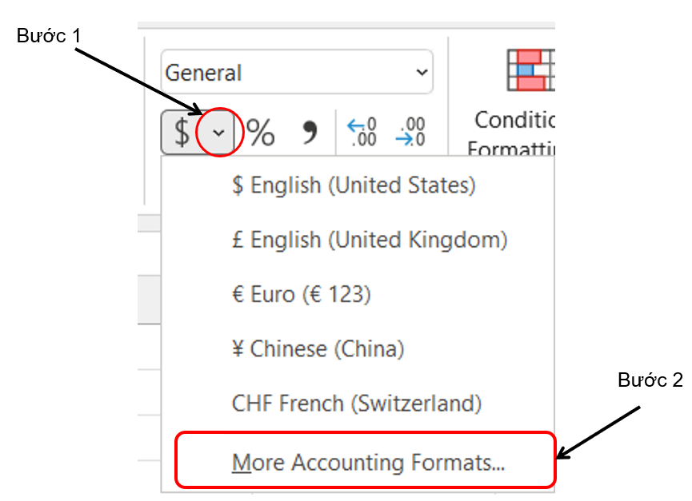
VẬN DỤNG
3. Để mở hộp thoại Format Cells ta có 4 cách:
Cách 2: Nháy dấu trỏ xuống cạnh nút lệnh "$" để mở danh sách thả xuống, sau đó chọn More Accounting Formats.

Slide 15
VẬN DỤNG
3. Để mở hộp thoại Format Cells ta có 4 cách:
Cách 3:
Nháy dấu trỏ xuống cạnh nút lệnh General để mở danh sách thả xuống, sau đó chọn More Number Formats.
Cách 4:
Nháy chuột chọn nút mũi tên chỉ xuống ở trong nhóm lệnh Number của dải lệnh Home.

Slide 16
VẬN DỤNG
4) Để định dạng ngày tháng theo kiểu Việt Nam, chúng ta cần thao tác theo các bước sau:
Bước 1: Mở hộp thoại Format Cells.
Bước 2: Chọn Date.
Bước 3: Nháy chuột vào dấu trỏ xuống ở hộp Locale (location), tìm và chọn Vietnamese.
Bước 4: Nháy chuột chọn áp dụng một mẫu mong muốn trong hộp Type.

Slide 17
HƯỚNG DẪN VỀ NHÀ
Thực hành các thao tác tạo lập bảng tính với phần mềm bảng tính điện tử Excel
Soạn bài, Bài 7: Công thức tính toán dùng địa chỉ các ô dữ liệu.

Slide 18
CẢM ƠN CÁC EM ĐÃ CHÚ Ý LẮNG NGHE BÀI GIẢNG!

